Slide 1


电工技术与电子技术
（下）
第18章 直流稳压电源
中国矿业大学信电学院

Slide 2


第18章 直流稳压电源
18.1 整流电路
18.2 滤波器
18.3 直流稳压电源

Slide 3

第18章 直流稳压电源
要 求：
理解单相整流电路和滤波电路的工作原理掌握参数的计算;
2. 了解稳压管稳压电路和串联型稳压电路的工作
原理;
3. 了解集成稳压电路的性能及应用。

Slide 4
第18章 直流稳压电源
小功率直流稳压电源的组成
变压
整流
滤波
稳压
交流电源
负载
u₁
u₂
u₃
u₄
u_{o}
功能：把交流电压变成稳定的大小合适 的直流电压

Slide 5
18.1 整流电路
整流电路的作用: 将交流电压转变为脉动的直流电压。
整流原理：利用二极管的单向导电性
常见的整流电路：半波、全波、桥式和倍压整流；单相和三相整流等。
分析时可把二极管当作理想元件处理，二极管的正向导通电阻为零，反向电阻为无穷大。

Slide 6




18.1.1 单相半波整流电路
1. 电路结构
D
i_{o}
3. 工作波形
EDA
Tr
a
u
+
+
u
R_{L}
u_{o}
–
–
0
ωt
b
u_{o}
2. 工作原理
u 正半周，V_{a}>V_{b}，
二极管 D 导通；
u_{D}
u 负半周，V_{a}< V_{b}，
二极管D 截止 。

Slide 7
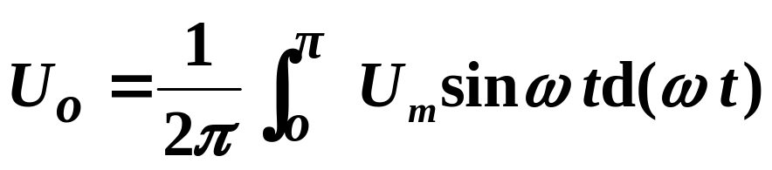
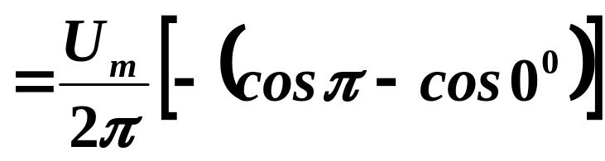
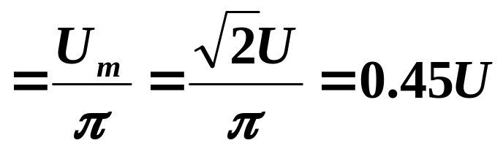
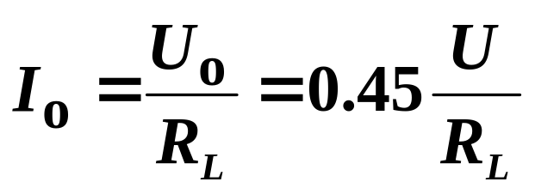
4. 参数计算
1) 整流电压平均值 U_{o}
2) 整流电流平均值 I_{o}

Slide 8
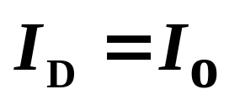
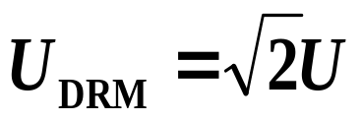
4. 参数计算
3) 流过每管电流平均值 I_{D}
4) 每管承受的最高反向电压 U_{DRM}
u_{D}

Slide 9
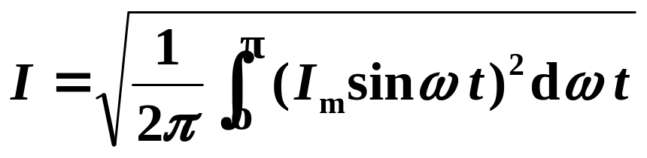
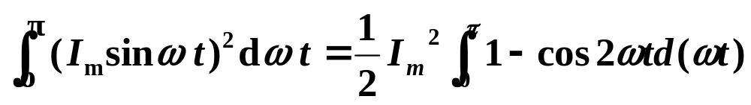
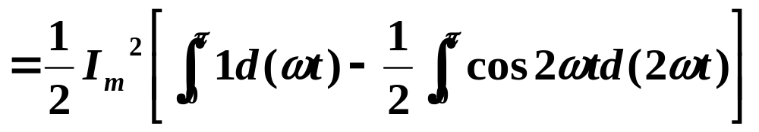
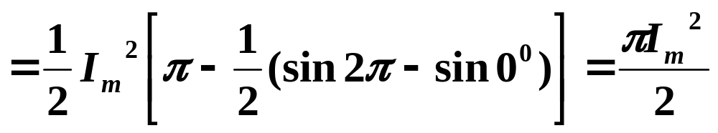
4. 参数计算
5) 变压器副边电流有效值 I

Slide 10
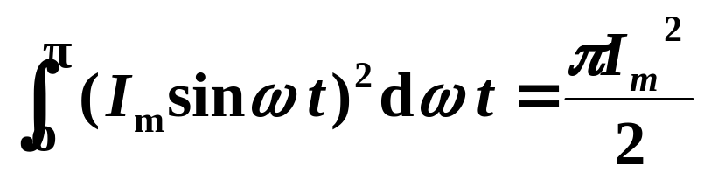
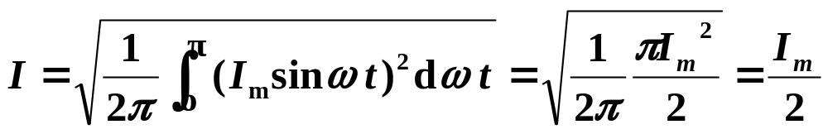
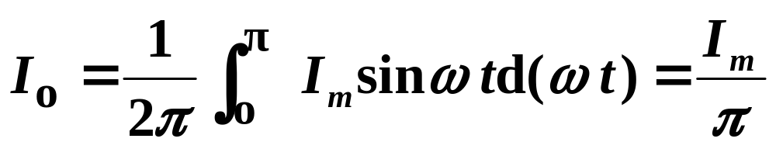
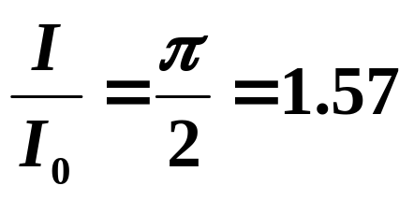
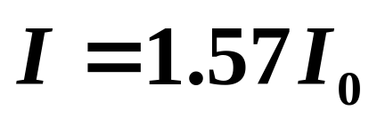
4. 参数计算
5) 变压器副边电流有效值 I

Slide 11
5. 整流二极管的选择
平均电流 I_{D} 与最高反向电压 U_{DRM} 是选择整流二极管的主要依据。
选管时应满足：
I_{OM} >I_{D} ， U_{RWM} > U_{DRM}

Slide 12

D
i_{o}
u
Tr
a
+
+
u
R_{L}
u_{o}
–
–
u_{o}
b
思考：要获得一个全波整流波形，电路应如何构造结构？
u_{o}
ωt

Slide 13
D
u
a
+
u
R_{L}
–
u_{o}
b
+
u_{o}
–

Slide 14
18.1.2 单相桥式整流电路
1. 电路结构
3. 工作波形
i_{o}
u
a
⊕
+
4
1
+
⊕
u
u_{o}
R_{L}
－
–
3
2
u_{o}
b
–
－
2. 工作原理
ωt
u_{D}
u 正半周，V_{a}>V_{b}，二极管 D₁、 D₃ 导通， D₂、 D₄ 截止 。
ωt
u_{D2}u_{D4}

Slide 15
18.1.2 单相桥式整流电路
1. 电路结构
3. 工作波形
i_{o}
u
a
⊕
+
4
1
+
⊕
u
u_{o}
R_{L}
－
–
3
2
u_{o}
b
–
－
2. 工作原理
ωt
u_{D}
u 正半周，V_{a}>V_{b}，二极管 D₁、 D₃ 导通， D₂、 D₄ 截止 。
ωt
u_{D2}u_{D4}

Slide 16
18.1.2 单相桥式整流电路
1. 电路结构
3. 工作波形
i_{o}
u
a
⊕
+
4
1
+
⊕
u
u_{o}
R_{L}
－
–
3
2
u_{o}
b
–
－
2. 工作原理
ωt
u_{D}
u 正半周，V_{a}>V_{b}，二极管 D₁、 D₃ 导通， D₂、 D₄ 截止 。
ωt
u_{D2}u_{D4}

Slide 17
18.1.2 单相桥式整流电路
1. 电路结构
3. 工作波形
i_{o}
u
a
⊕
+
4
1
+
⊕
u
u_{o}
R_{L}
－
–
3
2
u_{o}
b
–
－
2. 工作原理
ωt
u_{D}
u 正半周，V_{a}>V_{b}，二极管 D₁、 D₃ 导通， D₂、 D₄ 截止 。
ωt
u_{D2}u_{D4}

Slide 18
18.1.2 单相桥式整流电路
1. 电路结构
3. 工作波形
i_{o}
u
a
⊕
+
4
1
+
⊕
u
u_{o}
R_{L}
－
–
3
2
u_{o}
b
–
－
2. 工作原理
ωt
u_{D}
u 正半周，V_{a}>V_{b}，二极管 D₁、 D₃ 导通， D₂、 D₄ 截止 。
ωt
u_{D2}u_{D4}

Slide 19

18.1.2 单相桥式整流电路
1. 电路结构
3. 工作波形
EDA
i_{o}
u
a
+
4
1
－
⊕
+
u
⊕
u_{o}
R_{L}
–
3
2
u_{o}
b
–
－
2. 工作原理
ωt
u 正半周，V_{a}>V_{b}，二极
管 1、3 导通，2、4 截止 。
u_{D}
ωt
u 负半周，V_{a}<V_{b}，二极
管 2、4 导通，1、3 截止 。
u_{D2}u_{D4}
u_{D1}u_{D3}

Slide 20
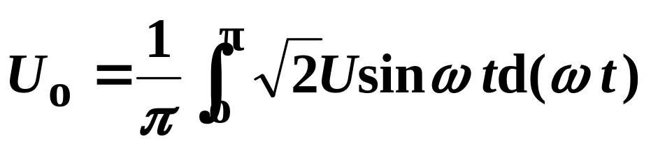
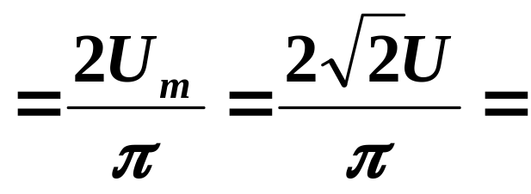

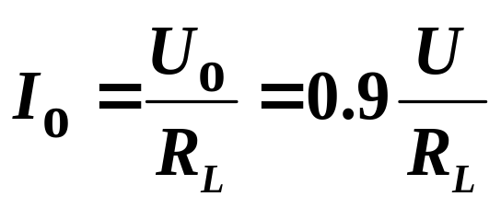
4. 参数计算
1) 整流电压平均值 U_{o}
2) 整流电流平均值 I_{o}

Slide 21
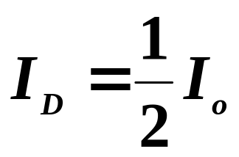
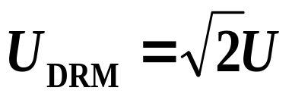
4. 参数计算
3) 流过每管电流平均值 I_{D}
4) 每管承受的最高反向电压 U_{DRM}
u_{D}
ωt
u_{D2}u_{D4}
u_{D1}u_{D3}

Slide 22
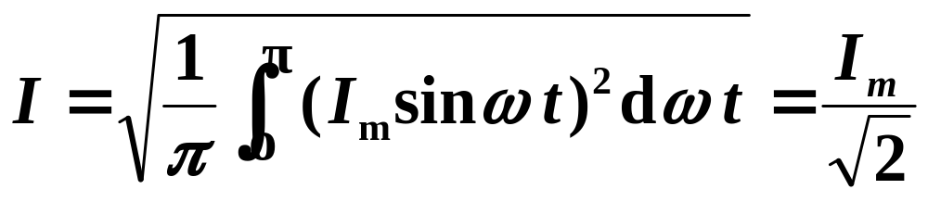
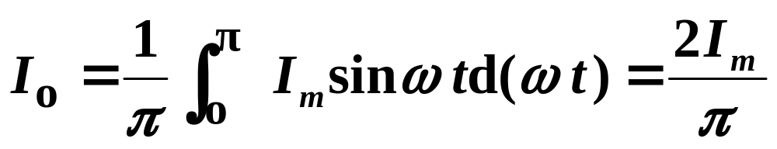
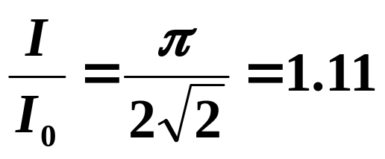
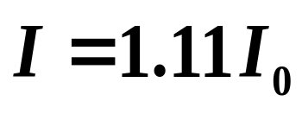
4. 参数计算
5) 变压器副边电流有效值 I

Slide 23
桥式整流电路的优点：
① 输出直流电压高；
② 脉动较小；
③ 电源变压器得到充分利用。
目前，半导体器件厂已将整流二极管封装在一起，制成单相及三相整流桥模块，这些模块只有输入交流和输出直流引线。减少接线，提高了可靠性，使用起来非常方便。
–
~
~
+

Slide 24

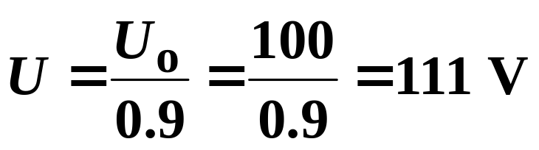
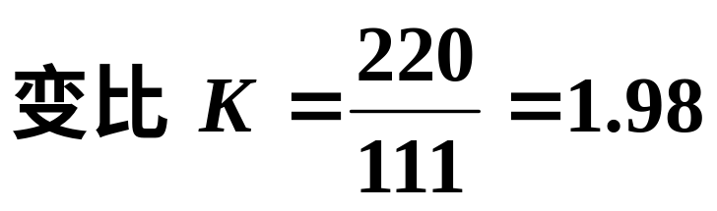
例1：单相桥式整流电路，已知交流电网电压为 220V
负载电阻 R_{L} = 50Ω，负载电压Uo=100V，试求
变压器的变比和容量，并选择二极管。
解：变压器副边电压有效值

Slide 25
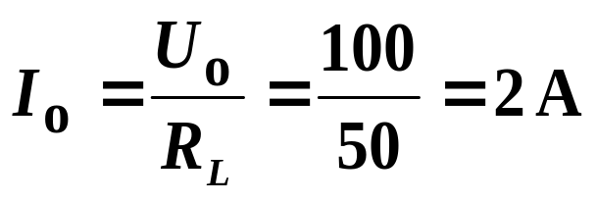
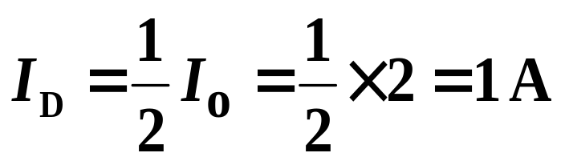
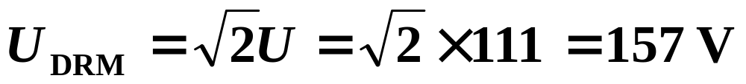
例1：单相桥式整流电路，已知交流电网电压为220V
负载电阻 R_{L} = 50Ω，负载电压Uo=100V，试求
变压器的变比和容量，并选择二极管。
解：整流电流的平均值
流过每只二极管电流平均值
每只二极管承受的最高反向电压

Slide 26
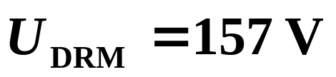
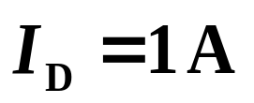
例1：单相桥式整流电路，已知交流电网电压为220V
负载电阻 R_{L} = 50Ω，负载电压Uo=100V，试求
变压器的变比和容量，并选择二极管。
解：
可选用二极管2CZ55D，其最大整流电流为1A，反向工作峰值电压为200V。
变压器副边电流有效值
I = 1.11 I_{o}= 2 × 1.11 = 2. 2 A
变压器副边电压有效值 U=111V
变压器容量 S = U I = 111 × 2.2 = 244V A

Slide 27
例：试分析图示桥式整流电路中的二极管D₂ 或D₄ 断开时负载电压的波形。如果D₂ 或D₄ 接反，后果如何？如果D₂ 或D₄因击穿或烧坏而短路，后果又如何？
u
ω
D₂
D₁
t
o
+
+
π
2π
3π
4π
~
u
R_{L}
u_{o}
_
u_{o}
_
D₃
D₄
ω
o
t
π
2π
3π
4π
解：当D₂或D₄断开后电路为单相半波整流电路。正半周时，D₁和D₃导通，负载中有电流过，负载电压u_{o}=u；负半周时，D₁和D₃截止，负载中无电流通过，负载两端无电压，u₀ =0。

Slide 28
D₂
D₁
+
+
~
u
R_{L}
u_{o}
_
_
D₃
D₄
如果D₂或D₄接反则正半周时，二极管D₁、D₄或D₂、D₃导通，电流 经D₁、D₄或D₂、D₃而造成电源短路，电流很大，因此变压器及D₁、D₄或D₂、D₃将被烧坏。
如果D₂或D₄因击穿烧坏而短路则正半周时，情况与D₂或D₄接反类似，电源及D₁或D₃也将因电流过大而烧坏。

Slide 29



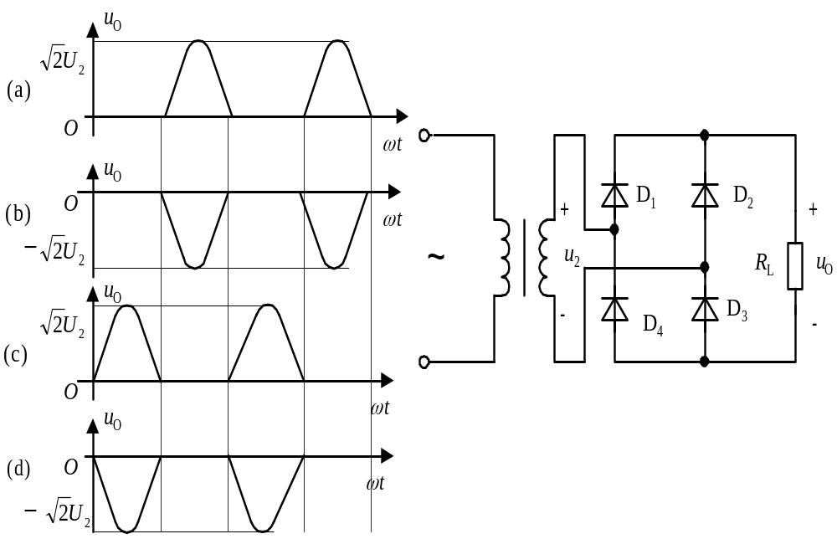
二极管整流电路测试题
一 选择题（单选题）
1、整流电路如图1，设二极管为理想元件，已知变压器副边电压
，若二管
因损而断开，则输出电压
a
的波形为图（ ）。

Slide 30
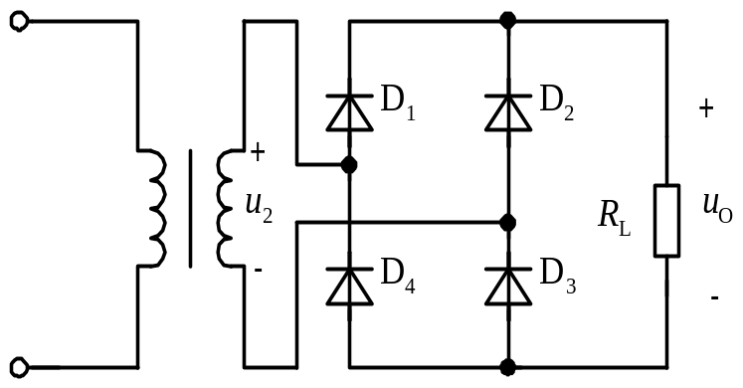
一 选择题（单选题）
2、整流电路如图2所示，已知输出电压平均值U_{o}是18 V，
则变压器副边电压有效值U₂为（ ）。
b
(a) 40 V (b) 20 V (c) 15 V (d) 12.7 V

Slide 31
一 选择题（单选题）
3、欲测量单相桥式整流电路的输入电压U_{i}及输出电压
U_{o}，应（ ）。
(a)用直流电压表分别测U_{i}及U_{o}
(b) 用交流电压表分别测U_{i}及U_{o}
(c) 用直流电压表测U_{i}，用交流电压表测U_{o .}
(d) 用交流电压表测U_{i}，用直流电压表测U_{o .}
d
c
4、单相半波整流电路，整流二极管的导通角是（ ）
（a） 90º （b） 45º （c）180º

Slide 32
一 选择题（单选题）
5、关于桥式整流电路，下面几种说法正确的为（ ）。
b
（a）桥式整流电路中有4个整流二极管，所以每个二极管
中电流的平均值等于负载电流的四分之一。
（b）因为每个二极管只工作半个周期，所以每个二极管的
平均电流为负载电流的二分之一。
（c）由于负载电压为0.9U₂，所以两个二极管上的电压为
0.1U₂

Slide 33

18.2 滤波器
交流电压经整流电路整流后输出的是脉动直流，其中既有直流成份又有交流成份。
滤波原理：滤波电路利用储能元件电容两端的电压(或通过电感中的电流)不能突变的特性, 滤掉整流电路输出电压中的交流成份，保留其直流成份，达到平滑输出电压波形的目的。
方法：将电容与负载R_{L}并联(或电感与负载R_{L}串 联)。

Slide 34
18.2.1 电容滤波器
1. 电路结构
3. 工作波形
EDA
D
i_{o}
u
i
a
+
i_{c}
+
+
0
u
R_{L}
u_{o}
= u_{c}
ωt
C
–
–
u_{o}
b
2. 工作原理
ωt
u >u_{c} 时，二极管导通，电源在给负载R_{L}供电的同时也给电容充电， u_{c} 增加，u_{o}= u_{c} 。
u <u_{c} 时，二极管截止，电容通过负载R_{L} 放电，u_{c}按指数规律下降， u_{o}= u_{c} 。

Slide 35

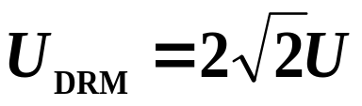
18.2.1 电容滤波器
1. 电路结构
3. 工作波形
i_{o}
u
D
i
a
+
i_{c}
+
+
0
u
R_{L}
u_{o}
= u_{c}
ωt
C
–
–
u_{o}
b
ωt
二极管承受的最高反向电压为 ?

Slide 36
4. 电容滤波电路的特点
(1)输出电压的脉动程度、平均值U_{o}与放电时间常数R_{L}C有关。
u_{o}
ωt
R_{L}C 越大 → 电容器放电越慢
→ 输出电压的平均值U_{o} 越大
→ 波形越平滑。

Slide 37
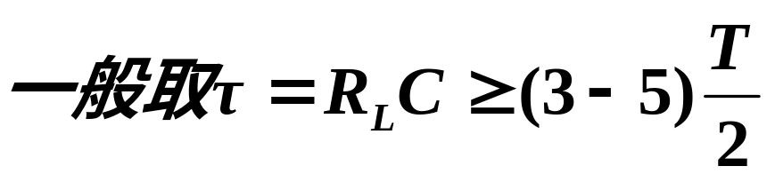
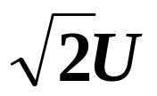
4. 电容滤波电路的特点
为了得到比较平直的输出电压
其中T —为 电源电压的周期
近似估算取： U_{o} = 1. 2 U ( 桥式、全波）
U_{o} = 1. 0 U （半波）
当负载R_{L} 开路时，U_{O} ≈？

Slide 38
(2) 外特性曲线
U_{o}
1.4U
有电容滤波
0.45U
无电容滤波
I_{O}
o
结论
采用电容滤波时，输出电压受负载变化影响较大，即带负载能力较差。
因此电容滤波适合于要求输出电压较高、负载电流较小且负载变化较小的场合。

Slide 39
(3) 流过二极管的瞬时电流很大
u_{o}
O
ωt
i_{D}
D截止
O
ωt
R_{L}C 越大→Ｕ_{O} 越高
选管时一般取：
I_{OM} =2 I_{D}
→I_{O} 越大
→整流二极管导通时间越短
→i_{D} 的峰值电流越大

Slide 40
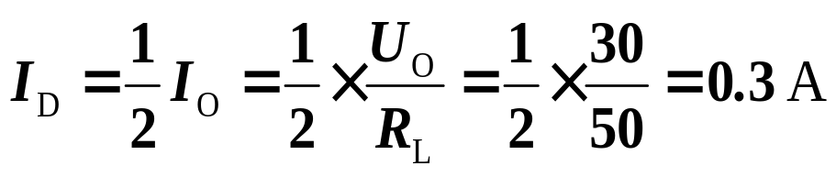
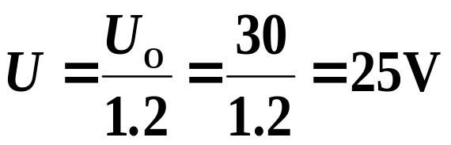
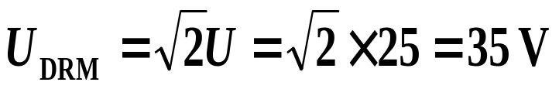
例：
1 有一单相桥式整流滤波电路，已知交流电源频率 f=50Hz，负载电阻 R_{L} = 50Ω，要求直流输出电压U_{o}=30V，选择整流二极管及滤波电容器。
解：1. 选择整流二极管
+
+
~
+
u
C
u_{o}
R_{L}
流过二极管的电流
–
–
变压器副边电压的有效值
二极管承受的最高反向电压
可选用二极管2CZ55B
I_{OM} =1000mA U_{DRM} =50V

Slide 41
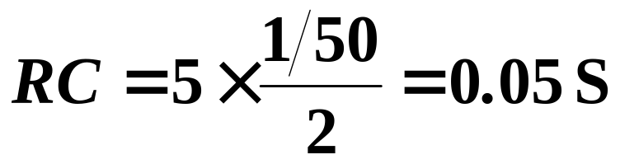
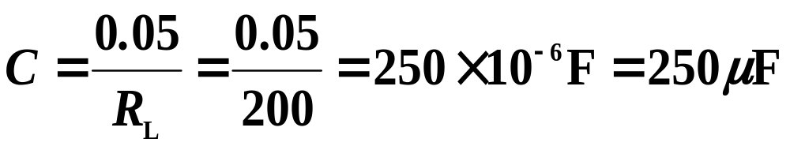
例1： 有一单相桥式整流滤波电路，已知交流电源频率 f=50Hz，负载电阻 R_{L} = 50Ω，要求直流输出电压U_{o}=30V，选择整流二极管及滤波电容器。
+
+
解：2. 选择滤波电容器
~
+
u
C
u_{o}
R_{L}
取 RC = 5 × T/2
–
–
已知 R_{L} = 50Ω
可选用C=250μF，耐压为50V的极性电容器

Slide 42
例2：桥式整流滤波电路如图2所示，已知变压器副边电压有效值U₂=40V，R_{L}=100Ω，C=150μF，用直流电压表测量R_{L}两端的电压U_{o}，如果出现以下情况，请分析下列情况中哪些属于正常工作时的输出电压，哪些属于故障情况？并指出故障所在。
1 U_{o}=56V 2 U_{o} =36V 3 U_{o} =18V 4 U_{o} =48V
解：1 U_{o}=56V，这个电压值是变压器副边电压U₂
的峰值电压,只有在负载开路的情况下会出现这
种情况。

Slide 43
解：2 U_{o}=36V，这个电压值是变压器副边电压U₂的
0.9倍，只有在无滤波电容器的全波整流电路
中 ，其输出电压才会出现这个值。所以，该电
路的故障是电容器开路。
3 U_{o}=18V，此值是变压器副边电压U₂的0.45倍，这
是半波整流电路输出电压值。所以电路的故障应该
是电容器开路且有一个二极管开路（可能是虚焊或
是已经烧坏或是未接）
4 U_{o} =48V，输出电压刚好是U₂的1.2倍，电路工
作正常无故障。

Slide 44
18.2.2 电感电容滤波器
1. 电路结构
L
+
+
~
+
u
C
R_{L}
u_{o}
–
–
2. 滤波原理
当流过电感的电流发生变化时，线圈中产生自感电
势阻碍电流的变化,使负载电流和电压的脉动减小。
对直流分量: X_{L}=0 L 相当于短路,电压大部分降在
R_{L}上。对谐波分量: f 越高,X_{L}越大,电压大部分降在L
上。因此,在负载上得到比较平滑的直流电压。

Slide 45
18.2.2 电感电容滤波器
L
+
+
~
+
u
C
R_{L}
u_{o}
–
–
LC滤波适合于电流较大、要求输出电压脉动较小的场合，用于高频时更为合适。

Slide 46
18.2.3 π 形滤波器
π 形 LC 滤波器
L
+
+
+
~
+
u
C₂
u_{o}
C₁
R_{L}
–
–
滤波效果比LC滤波器更好，但二极管的冲击电流较大。

Slide 47
18.2.3 π 形滤波器
π 形 RC 滤波器
R
+
+
~
+
+
u
C₁
C₂
u_{o}
R_{L}
–
–
比π 形 LC 滤波器的体积小、成本低。
R 愈大，C₂愈大，滤波效果愈好。但R 大将使直流压降增加，主要适用于负载电流较小而又要求输出电压脉动很小的场合。

Slide 48
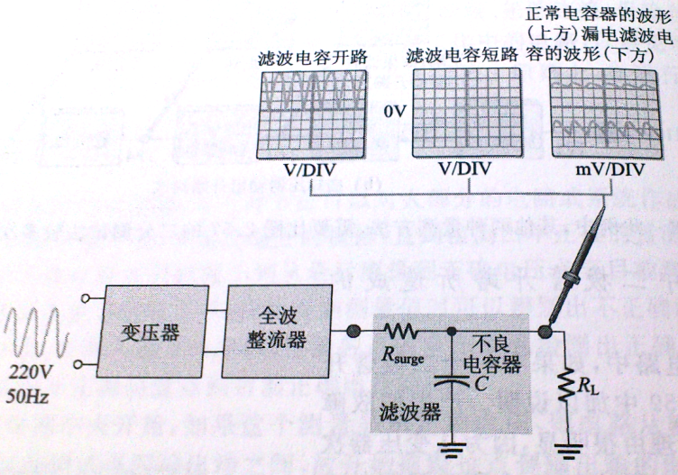
例：故障分析

Slide 49
18.3 直流稳压电源
稳压电路（稳压器）是为电路或负载提供稳定的输出电压的一种电子设备。
稳压电路的输出电压大小基本上与电网电压、负载及环境温度的变化无关。理想的稳压器是输出阻抗为零的恒压源。实际上，它是内阻很小的电压源。其内阻越小，稳压性能越好。
稳压电路是整个电子系统的一个组成部分，也可以是一个独立的电子部件。

Slide 50
18.3.1 稳压管稳压电路
限流调压
1. 电路
I_{R}
I_{o}
R
+
+
I_{z}
+
u
+
稳压电路
C
U_{I}
D_{z}
R_{L}
U_{o}
–
–
–
2. 工作原理
I
U_{Z}
U_{o} = U_{z} I_{R} = I_{o} + I_{z} U₀=U_{I} - I_{R}R
U
设U_{I}一定，负载R_{L}变化
R_{L}↓(I_{o}↑)→ I_{R} ↑
→ U_{o} (U_{z} ) ↓
→ I_{Z}↓
U_{o} 基本不变← I_{R} (I_{R}R) 基本不变
←

Slide 51
18.3.1 稳压管稳压电路
1. 电路
I_{R}
I_{o}
R
+
+
I_{z}
+
u
+
C
U_{I}
D_{z}
R_{L}
U_{o}
–
–
–
2. 工作原理
I
U_{Z}
U_{o} = U_{z} I_{R} = I_{o} + I_{z} U₀=U_{I} - I_{R}R
U
设负载R_{L}一定， U_{I} 变化
U_{I}↑→ U_{Z} ↑
→ I_{Z} ↑
→ I_{R} ↑
U_{o} 基本不变← I_{R}R ↑
←

Slide 52
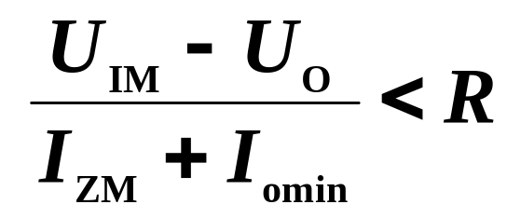
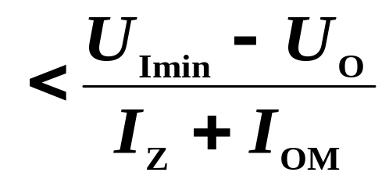
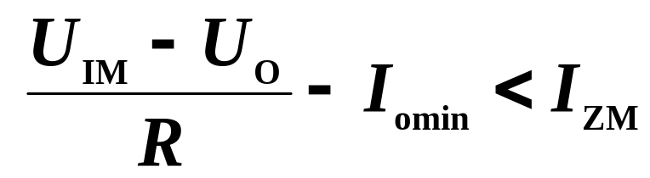
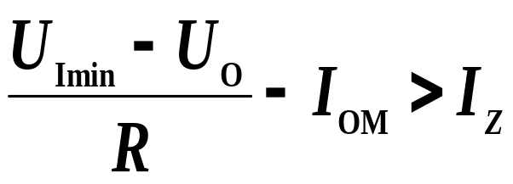
3. 参数的选择
(1) U_{Z} = U_{o}
(2) I_{ZM}= (1.5 ~ 3) I_{OM}
(3) U_{I} = (2 ~ 3) U_{O}
适用于输出电压固定、输出电流不大、且负载变动不大的场合。
(4)
为保证稳压
管安全工作
为保证稳压
管正常工作

Slide 53
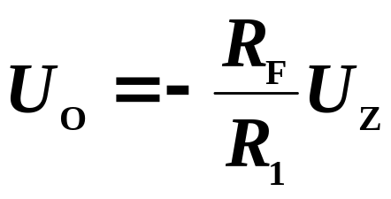
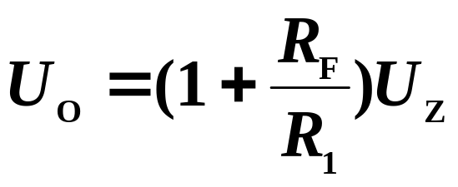
18.3.2 恒压源
由稳压管稳压电路和运算放大器可组成恒压源。
+U
R_{F}
R_{F}
+U
R
R₁
R₁
R
Δ
∞
∞
–
Δ
R₂
+
+
–
+
+
+
+
+
+
R_{L}
U_{o}
D_{z}
U_{Z}
U_{o}
D_{z}
–
R₂
R_{L}
U_{Z}
–
–
–
反相输入恒压源
同相输入恒压源
改变 R_{F} 即可调节恒压源的输出电压。

Slide 54

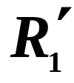
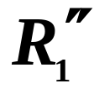
18.3.3 串联型稳压电路
1. 电路结构
串联型稳压电路由基准电压、比较放大、取样电路和调整元件四部分组成。
T
R₁
+
∞
R₃
+
–
+
U_{I}
+
+
+
R_{L}
U_{O}
+
–
U_{B}
U_{f}
–
U_{Z}
D_{Z}
R₂
–
–
–
调整元件
比较放大
基准电压
取样电路

Slide 55
18.3.3 串联型稳压电路
1. 电路结构
串联型稳压电路由基准电压、比较放大、取样电路和调整元件四部分组成。
T
+
R₃
∞
+
–
R₁
U_{I}
+
+
+
+
R_{L}
U_{O}
+
U_{f}
U_{B}
U_{Z}
D_{Z}
R₂
–
–
–
–
–
调整元件
比较放大
基准电压
取样电路

Slide 56



2. 稳压过程
T
由电路图可知
R₁
+
∞
R₃
–
+
U_{I}
+
+
+
+
R_{L}
U_{O}
+
–
U_{B}
U_{f}
R₂
–
U_{Z}
D_{Z}
–
–
–
当由于电源电压或负载电阻的变化使输出电压U_{O} 升高时，有如下稳压过程：
U_{o}↑
U_{f} ↑
U_{B} ↑
I_{C} ↑
U_{CE} ↑
U_{o}↓
由于引入的是串联电压负反馈，故称串联型稳压电路。

Slide 57


3. 输出电压及调节范围
T
R₁
+
∞
R₃
+
–
+
U_{I}
+
+
+
R_{L}
U_{O}
+
–
U_{B}
U_{f}
–
U_{Z}
D_{Z}
R₂
–
–
–
输出电压
输出电压的调节范围

Slide 58
18.3.4 集成稳压电源
单片集成稳压电源，具有体积小,可靠性高,使用灵活,价格低廉等优点。
最简单的集成稳压电源只有输入，输出和公共引出端,故称之为三端集成稳压器。
1. 分类
输出正电压
78XX
三端稳压器
输出固定电压
输出负电压
79XX
XX两位数字为输出电压值
输出可调电压
（1. 25 ~ 37 V 连续可调）

Slide 59
2. 外形及引脚功能
塑料封装
78xx
79xx
2 —输出端
2 —输出端
3—输入端
3 —公共端
1 — 公共端
1—输入端
W7800系列稳压器外形
W7900系列稳压器外形

Slide 60
3. 性能特点（7800、7900系列）
输出电流超过 1. 5 A（加散热器）
不需要外接元件
内部有过热保护
内部有过流保护
调整管设有安全工作区保护
输出电压容差为 4%
输出电压额定值有: 5V、6V、 9V、12V 、 15V、 18V、 24V等 。

Slide 61



4. 主要参数
1) 电压调整率SU(稳压系数)
反映当负载电流和环境温度不变时，电网电压波动对稳压电路的影响。
0.005~0.02%
2) 电流调整率S_{I}
反映当输入电压和环境温度不变时，输出电流变化时输出电压保持稳定的能力，即稳压电路的带负载能力。
0.1~1.0%

Slide 62

3) 输出电压 U_{O}
4) 最大输出电流 I_{OM}
5) 最小输入、输出电压差 (U_{I} -U_{O} ) _{min}
6) 最大输入电压 U_{IM}
7) 最大功耗 P_{M}

Slide 63
5. 三端固定输出集成稳压器的应用
(1) 输出为固定电压的电路
输出为固定正电压时的接法如图所示。
1
2
W7805
+
_
+
_
3
U_{I}
C_{i}
C_{o}
U_{o}
0.1~1μF
1μF
用来抵消输入端接线
较长时的电感效应，
防止产生自激振荡。
即用以改善波形。
为了瞬时增减负载电流
时，不致引起输出电压
有较大的波动。即用来
改善负载的瞬态响应。

Slide 64
(2)同时输出正、负电压的电路
1
2
W7815
+15V
+
3
C_{o}
24V
C
C_{i}
1μF
1000μF
0.33μF
220V
+
C_{i}
C_{o}
C
24V
0.33μF
1
1μF
1000μF
W7915
– 15V
3
2

Slide 65
（3）提高输出电压的电路
1
W78XX
2
+
_
+
_
+
_
3
U_{XX}
R
U_{I}
C_{i}
+
_
C_{o}
U_{o}
U_{Z}
D_{Z}
U_{XX}: 为W78XX固定输出电压
U_{o}= U_{XX} + U_{Z}

Slide 66

6. 三端可调输出集成稳压器的应用
3
CW117
2
+
_
+
_
R₁
240Ω
1 Adj
U_{I}
C_{i}
C_{o}
U_{o}
0.1µF
R₂
1µF
流过调整端电流 <100 µA，在要求不高的场合它在R₂上的压降可以忽略
2、1两端电压为 1.25V — 基准电压

